Slide 1
UL14/US15-R2E ETUDE RELOCATION EQUIPEMENTS ELECTRIQUE DE L’UJ14
UJ14-ST0262975 _01 UL14-ST0278423_01
US15-ST0279169_01 R2E ETUDE IMPLANTATION-ST0278423_02
Alparslan TURSUN le 24/03/2010

Slide 2
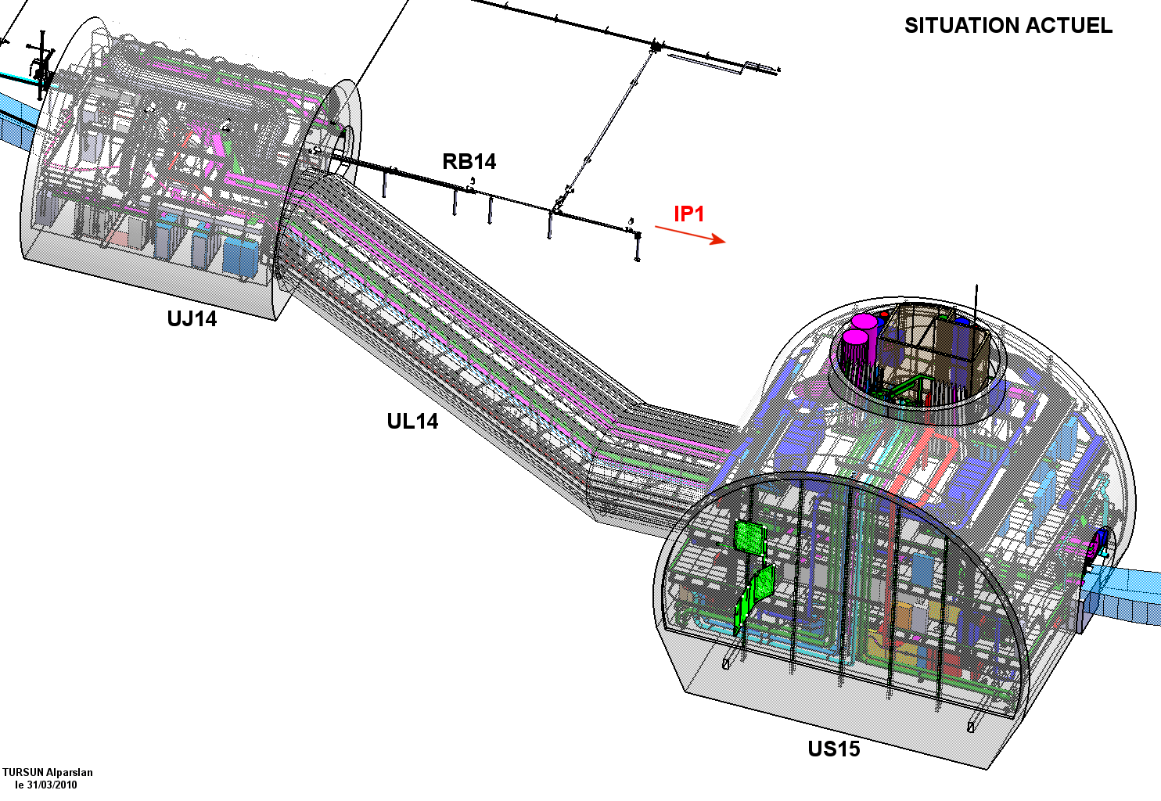

Slide 3
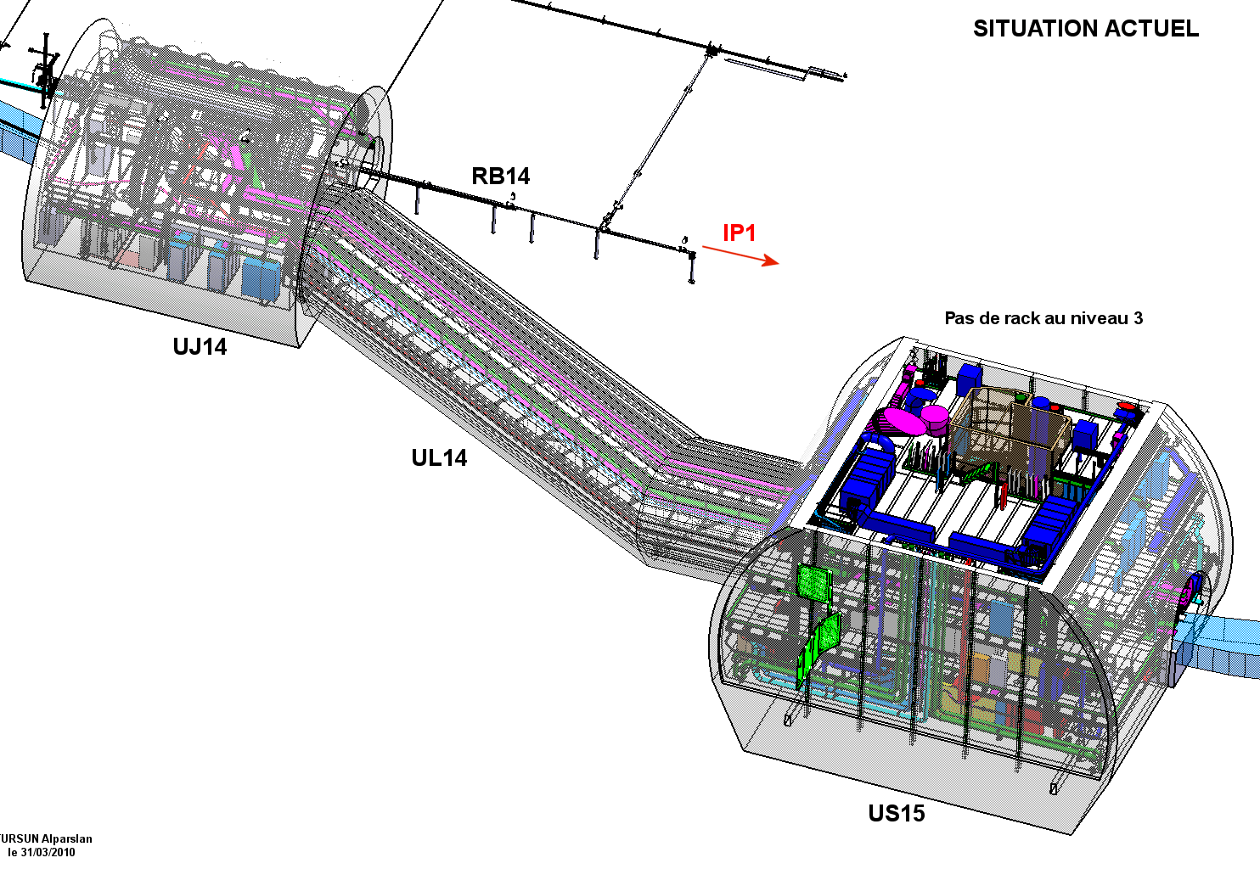

Slide 4
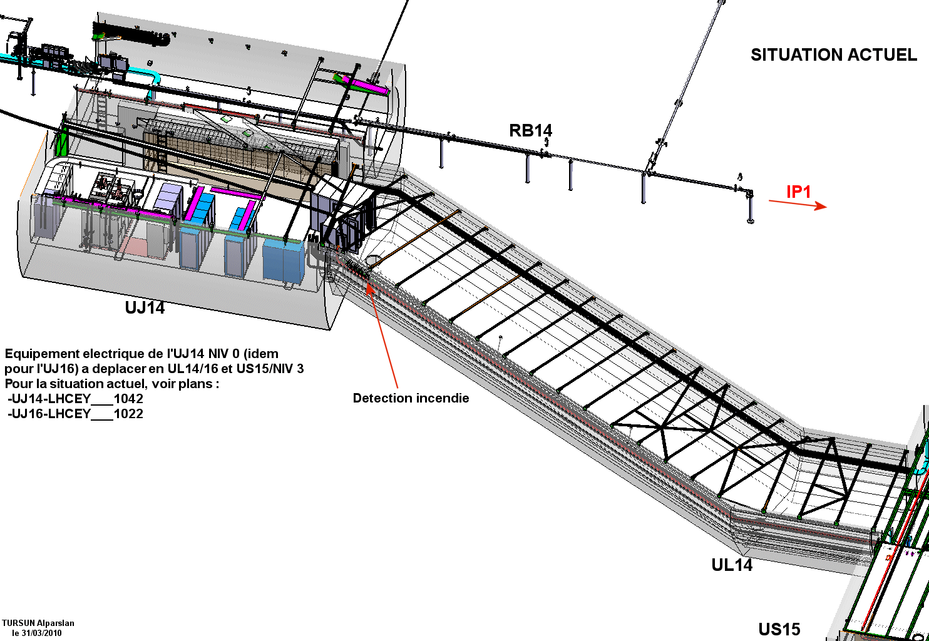

Slide 5
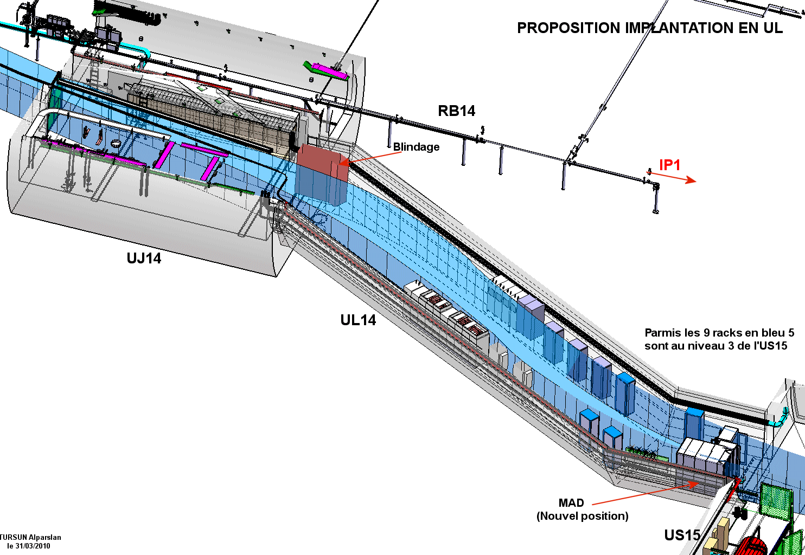

Slide 6
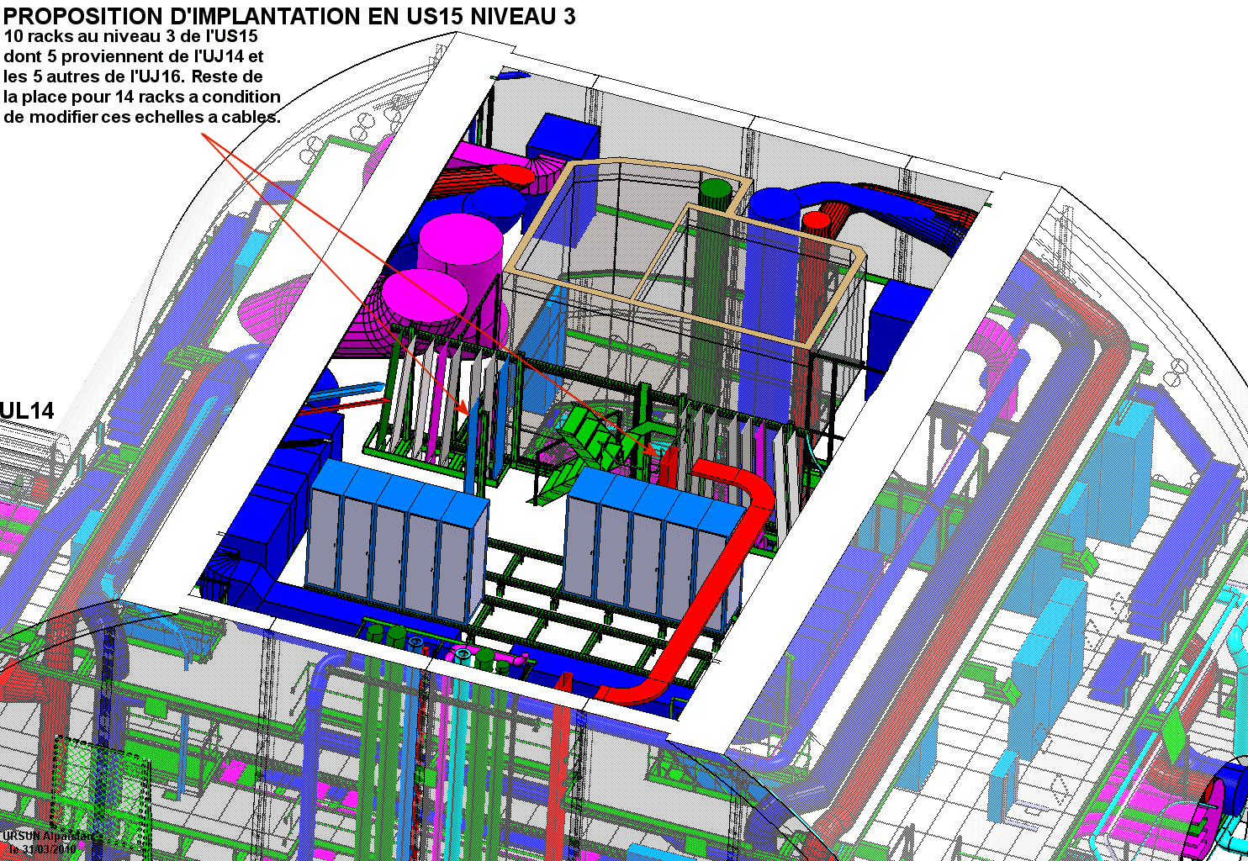

Slide 7
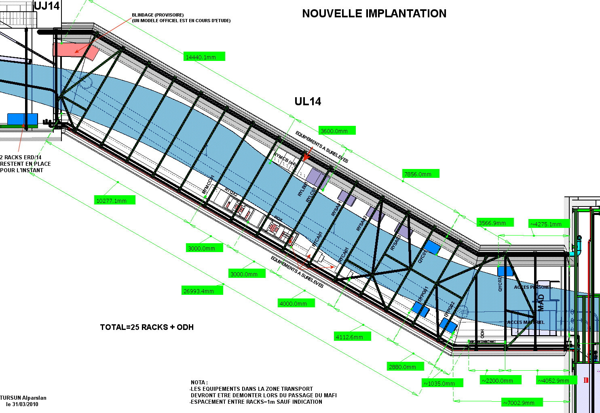

Slide 8
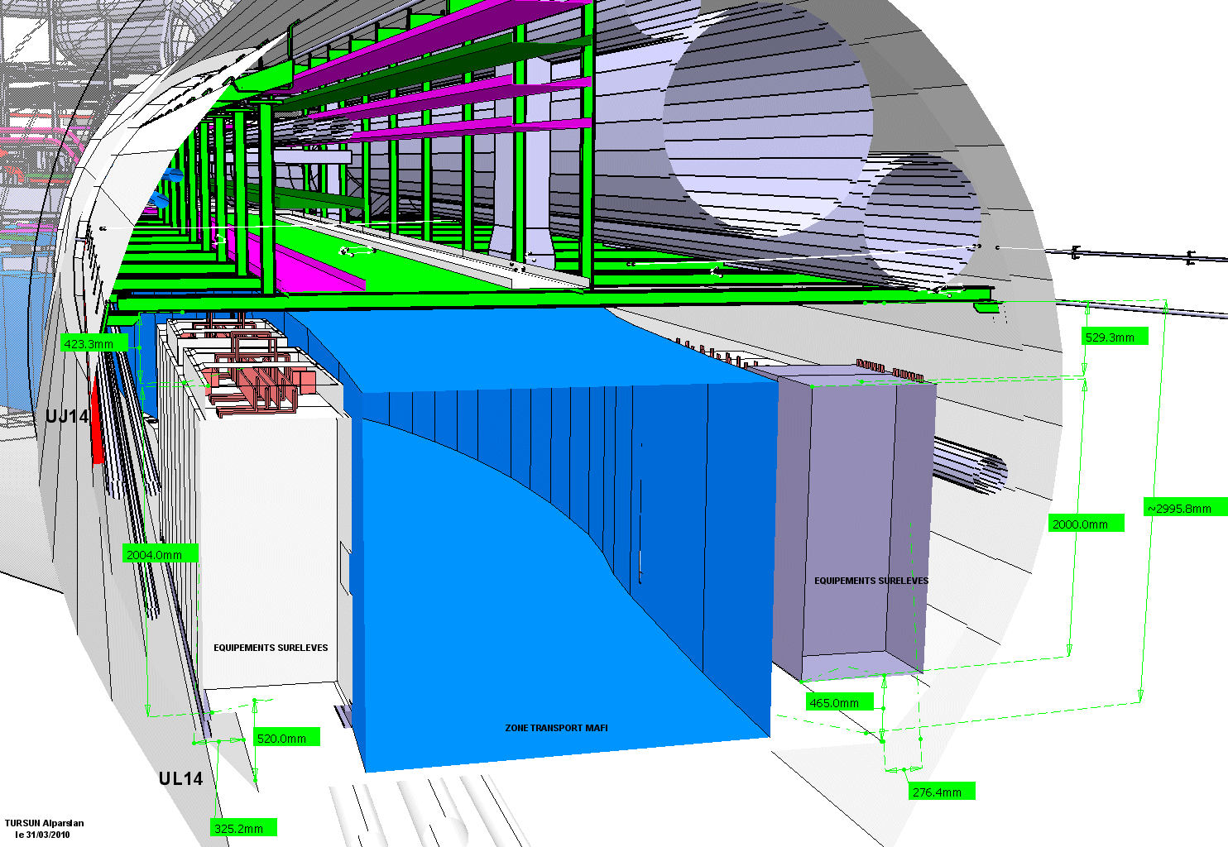

Slide 9
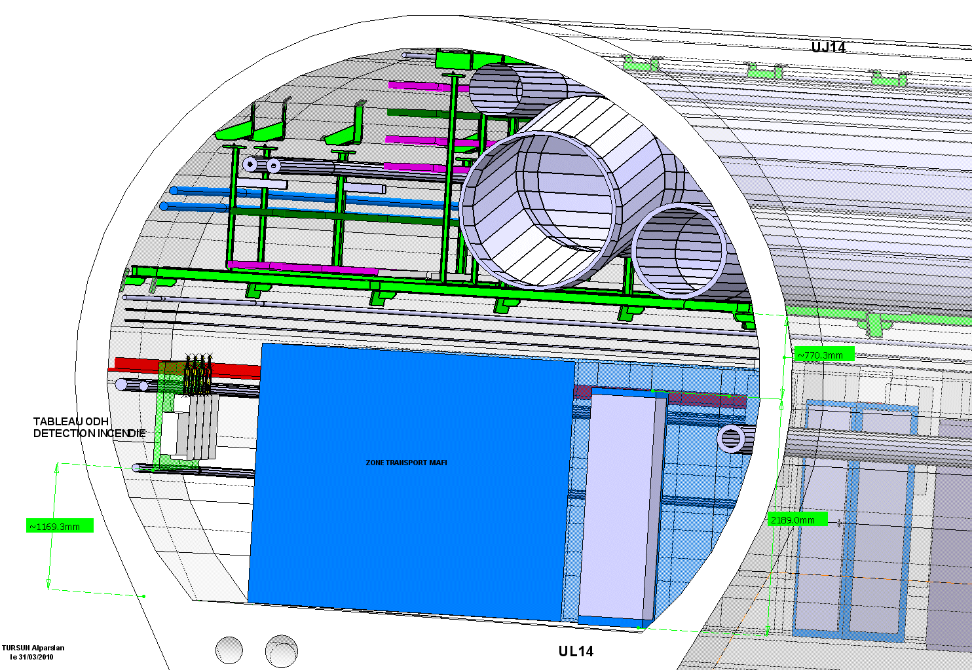

Slide 10
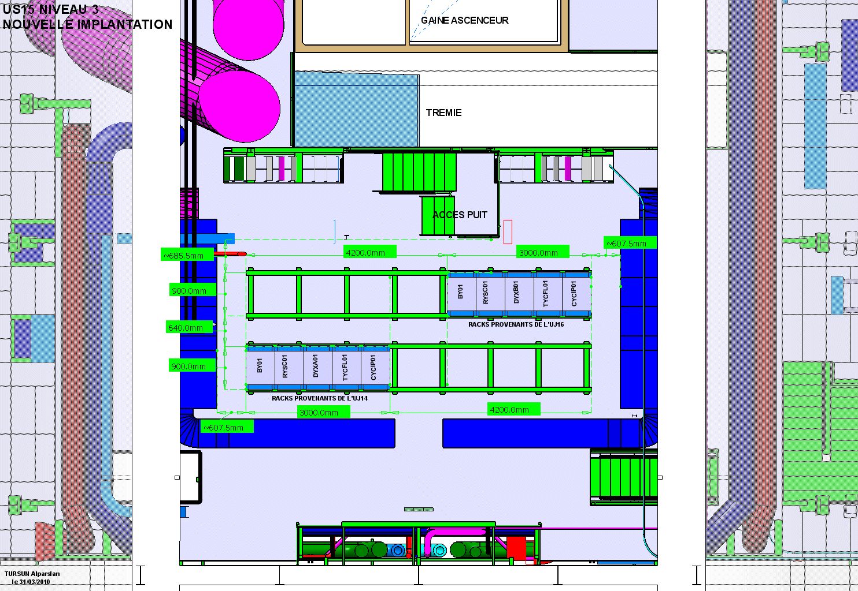

Slide 11
